Slide 1
第6章 Spring Boot的数据访问
主要内容
Spring Data JPA
Spring Boot整合MyBatis
Spring Boot的事务管理
Spring Boot整合REST
Spring Boot整合MongoDB
Spring Boot整合Redis
数据缓存Cache

Slide 2
6.1.5 排序与分页查询
在实际应用开发中，排序与分页查询是必需的。幸运的是Spring Data JPA充分考虑了排序与分页查询的场景，为我们提供了Sort类、Page接口以及Pageable接口。
例如，如下数据访问接口：
public interface AuthorRepository extends JpaRepository<Author, Integer>{
List<Author> findByAnameContaining(String aname, Sort sort);
}
那么，我们在Service层可以这样使用排序：
public List<Author> findByAnameContaining(String aname, String sortColum) {
//按sortColum降序排序
return authorRepository.findByAnameContaining(aname, new Sort(Direction.DESC, sortColum));
}

Slide 3
可以使用Pageable接口的实现类PageRequest的of方法构造分页查询对象，示例代码如下：
Page<Author> pageData = authorRepository.findAll(PageRequest.of(page-1, size, new Sort(Direction.DESC, "id")));
其中Page接口可以获得当前页面的记录、总页数、总记录数等信息，示例代码如下：
//获得当前页面的记录
List<Author> allAuthor = pageData.getContent();
model.addAttribute("allAuthor",allAuthor);
//获得总记录数
model.addAttribute("totalCount", pageData.getTotalElements());
//获得总页数
model.addAttribute("totalPage", pageData.getTotalPages());

Slide 4
【例6-6】排序与分页查询的使用方法。
首先，为【例6-6】创建基于Thymeleaf和Spring Data JPA的Spring Boot Web应用ch6_4。ch6_4应用的数据库、pom.xml、application.properties以及静态资源等内容与ch6_1应用基本一样，不再赘述。
其他内容具体实现步骤如下。
  1．创建持久化实体类
  2．创建数据访问层
  3．创建业务层
  4．创建控制器类
  5．创建View视图页面
  6．运行

Slide 5
1．创建持久化实体类
创建名为com.ch.ch6_4.entity的包，并在该包中创建名为Article和Author的持久化实体类。具体代码分别与ch6_2应用的Article和Author的代码一样，不再赘述。

Slide 6
2．创建数据访问层
public interface AuthorRepository extends JpaRepository<Author, Integer>{
/**
* 查询作者名含有name的作者列表，并排序
*/
List<Author> findByAnameContaining(String aname, Sort sort);
}

Slide 7
3．创建业务层
创建名为com.ch.ch6_4.service的包，并在该包中创建名为ArticleAndAuthorService的接口和接口实现类ArticleAndAuthorServiceImpl。
@Override
public List<Author> findByAnameContaining(String aname, String sortColum) {
//按sortColum降序排序
return authorRepository.findByAnameContaining(aname, new Sort(Direction.DESC, sortColum));
}
@Override
public String findAllAuthorByPage(Integer page, Model model) {
if(page == null) {//第一次访问findAllAuthorByPage方法时
page = 1;
}
int size = 2;//每页显示2条
//分页查询，of方法的第一个参数代表第几页（比实际小1），
//第二个参数代表页面大小，第三个参数代表排序规则
Page<Author> pageData =
authorRepository.findAll(PageRequest.of(page-1, size, new Sort(Direction.DESC, "id")));
//获得当前页面数据并转换成List<Author>，转发到视图页面显示
List<Author> allAuthor = pageData.getContent();
model.addAttribute("allAuthor",allAuthor);
//共多少条记录
model.addAttribute("totalCount", pageData.getTotalElements());
//共多少页
model.addAttribute("totalPage", pageData.getTotalPages());
//当前页
model.addAttribute("page", page);
return "index";
}

Slide 8
4．创建控制器类
创建com.ch.ch6_4.controller的包，并在该包中创建名为TestSortAndPage的控制器类。

Slide 9
5．创建View视图页面
在src/main/resources/templates目录下，创建视图页面index.html。

Slide 10
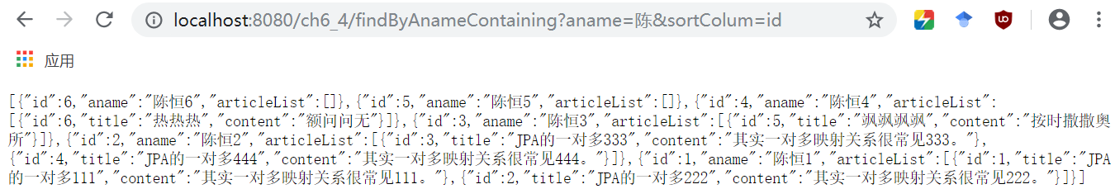
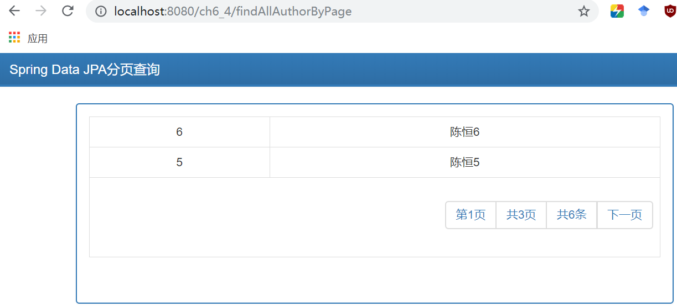
6．运行
首先，运行Ch64Application主类。然后，通过“http://localhost:8080/ch6_4/findByAnameContaining?aname=陈&sortColum=id”查询作者名含有“陈”的作者列表，并按照id降序。
通过“http://localhost:8080/ch6_4/findAllAuthorByPage”分页查询作者，并按照id降序。运行效果如图6.29所示。

Slide 11
6.2 Spring Boot使用JdbcTemplate
JDBC模板（JdbcTemplate）是Spring对数据库的操作在JDBC基础上做了封装，建立了一个JDBC存取框架。在Spring Boot应用中，如果使用JdbcTemplate操作数据库，那么只需在pom.xml文件中添加spring-boot-starter-jdbc模块，即可通过@Autowired注解依赖注入JdbcTemplate对象，然后调用JdbcTemplate提供的方法操作数据库。
【例6-7】使用JdbcTemplate操作数据库。
具体实现步骤如下。
1．创建Spring Boot Web应用
2．修改pom.xml文件
3．设置Web应用ch6_5的上下文路径及数据源配置信息
4．创建实体类
5．创建数据访问层
6．创建业务层
7．创建控制器类MyUserController
8．运行

Slide 12
1．创建Spring Boot Web应用
创建Spring Boot Web应用ch6_5，在该应用中，操作的数据库与6.1.2节一样，都是springbootjpa。操作的数据表是6.1.3节创建的users表。

Slide 13
2．修改pom.xml文件
在pom.xml文件中添加MySQL连接器和spring-boot-starter-jdbc模块
<!-- 添加MySQL依赖 -->
<dependency>
<groupId>mysql</groupId>
<artifactId>mysql-connector-java</artifactId>
<version>5.1.45</version>
<!-- MySQL8.x时，请使用8.x的连接器 -->
</dependency>
<!-- 添加jdbc依赖 -->
<dependency>
<groupId>org.springframework.boot</groupId>
<artifactId>spring-boot-starter-jdbc</artifactId>
</dependency>

Slide 14
3．设置Web应用ch6_5的上下文路径及数据源配置信息
server.servlet.context-path=/ch6_5
###
##数据源信息配置
###
#数据库地址
spring.datasource.url=jdbc:mysql://localhost:3306/springbootjpa?characterEncoding=utf8
#数据库用户名
spring.datasource.username=root
#数据库密码
spring.datasource.password=root
#数据库驱动
spring.datasource.driver-class-name=com.mysql.jdbc.Driver
#数据库MySQL为8.x时，驱动类为com.mysql.cj.jdbc.Driver
spring.jackson.serialization.indent-output=true
#让控制器输出的JSON字符串格式更美观

Slide 15
4．创建实体类
public class MyUser {
private Integer id;
private String username;
private String password;
//省略set和get方法
}

Slide 16
5．创建数据访问层
创建名为com.ch.ch6_5.repository的包，并在该包中创建MyUserRepository接口和MyUserRepositoryImpl接口实现类。

Slide 17
6．创建业务层
创建名为com.ch.ch6_5.service的包，并在该包中创建MyUserService接口和MyUserServiceImpl实现类。

Slide 18
7．创建控制器类MyUserController
创建名为com.ch.ch6_5.controller的包，并在该包中创建控制器类MyUserController。

Slide 19
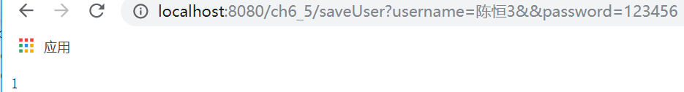
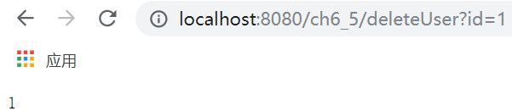
8．运行
首先，运行Ch65Application主类。然后，访问“http://localhost:8080/ch6_5/saveUser?username=陈恒3&&password=123456”。
通过“http://localhost:8080/ch6_5/deleteUser?id=1”删除用户id为1的用户信息。

Slide 20
6.3 Spring Boot整合MyBatis
MyBatis本是apache的一个开源项目iBatis，2010年这个项目由apache software foundation迁移到了google code，并且改名为MyBatis。
MyBatis是一个基于Java的持久层框架。MyBatis提供的持久层框架包括SQL Maps和Data Access Objects（DAO），它消除了几乎所有的JDBC代码和参数的手工设置以及结果集的检索。MyBatis使用简单的XML或注解用于配置和原始映射，将接口和Java的POJOs（Plain Old Java Objects，普通的Java对象）映射成数据库中的记录。
本节仅仅介绍如何在Spring Boot应用中使用MyBatis框架访问数据库，需要学习MyBatis相关知识的读者,可以参考其他书学习。

Slide 21
【例6-8】在Spring Boot应用中使用MyBatis框架操作数据库（基于XML的映射配置）。
具体实现步骤如下。
    1．创建Spring Boot Web应用
    2．修改pom.xml文件
    3．设置Web应用ch6_6的上下文路径及数据源配置信息
    4．创建实体类
    5．创建数据访问接口
    6．创建Mapper映射文件
    7．创建业务层
    8．创建控制器类MyUserController
    9．在应用程序的主类中扫描Mapper接口
    10．运行

Slide 22
1．创建Spring Boot Web应用
创建Spring Boot Web应用ch6_6，在该应用中，操作的数据库与6.1.2节一样，都是springbootjpa。操作的数据表是6.1.3节创建的users表。

Slide 23
2．修改pom.xml文件
<dependency>
<groupId>mysql</groupId>
<artifactId>mysql-connector-java</artifactId>
<version>5.1.45</version>
<!-- MySQL8.x时，请使用8.x的连接器 -->
</dependency>
<!-- MyBatis-Spring，Spring Boot应用整合MyBatis框架的核心依赖配置-->
<dependency>
<groupId>org.mybatis.spring.boot</groupId>
<artifactId>mybatis-spring-boot-starter</artifactId>
<version>2.2.2</version>
</dependency>

Slide 24
3．设置Web应用ch6_6的上下文路径及数据源配置信息
server.servlet.context-path=/ch6_6
###
##数据源信息配置
###
#数据库地址
spring.datasource.url=jdbc:mysql://localhost:3306/springbootjpa?characterEncoding=utf8
#数据库用户名
spring.datasource.username=root
#数据库密码
spring.datasource.password=root
#数据库驱动
spring.datasource.driver-class-name=com.mysql.jdbc.Driver
#设置包别名（在Mapper映射文件中直接使用实体类名）
mybatis.type-aliases-package=com. example.ch6_6.entity
#告诉系统在哪里去找mapper.xml文件（映射文件）
mybatis.mapperLocations=classpath:mappers/*.xml
#在控制台输出SQL语句日志
logging.level.com.ch.ch6_6.repository=debug
#让控制器输出的JSON字符串格式更美观
spring.jackson.serialization.indent-output=true

Slide 25
4．创建实体类
创建名为com.ch.ch6_6.entity的包，并在该包中创建MyUser实体类，代码与【例6-7】中的实体类一样，不再赘述。
public class MyUser {
private Integer id;
private String username;
private String password;
public Integer getId() {
return id;
}
public void setId(Integer id) {
this.id = id;
}
public String getUsername() {
return username;
}
public void setUsername(String username) {
this.username = username;
}
public String getPassword() {
return password;
}
public void setPassword(String password) {
this.password = password;
}
}

Slide 26
5．创建数据访问接口
创建名为com.ch.ch6_6.repository的包，并在该包中创建MyUserRepository接口。
import java.util.List;
import org.apache.ibatis.annotations.Mapper;
import com.example.ch6_6.entity.MyUser;
/**
* MyBatis的Mapper映射接口
*/
@Mapper
public interface MyUserRepository {
public List<MyUser> findAll();
}

Slide 27
6．创建Mapper映射文件
在src/main/resources目录下，创建名为mappers的包，并在该包中创建SQL映射文件MyUserMapper.xml，具体代码如下：
<?xml version="1.0" encoding="UTF-8" ?>
<!DOCTYPE mapper
PUBLIC "-//mybatis.org//DTD Mapper 3.0//EN"
"http://mybatis.org/dtd/mybatis-3-mapper.dtd">
<mapper namespace="com. example.ch6_6.repository.MyUserRepository">
<select id="findAll" resultType="MyUser">
select * from user
</select>
</mapper>

Slide 28
7．创建业务层
创建名为com.ch.ch6_6.service的包，并在该包中创建MyUserService接口和MyUserServiceImpl实现类。
import java.util.List;
import com.example.ch6_6.entity.MyUser;
public interface MyUserService {
public List<MyUser> findAll();
}
import org.springframework.beans.factory.annotation.Autowired;
import org.springframework.stereotype.Service;
import com.example.ch6_6.entity.MyUser;
import com.example.ch6_6.repository.MyUserRepository;
@Service
public class MyUserServiceImpl implements MyUserService{
@Autowired
private MyUserRepository myUserRepository;
@Override
public List<MyUser> findAll() {
return myUserRepository.findAll();
}
}

Slide 29
8．创建控制器类MyUserController
创建名为com.ch.ch6_5.controller的包，并在该包中创建控制器类MyUserController。
import org.springframework.beans.factory.annotation.Autowired;
import org.springframework.web.bind.annotation.RequestMapping;
import org.springframework.web.bind.annotation.RestController;
import com.example.ch6_6.entity.MyUser;
import com.example.ch6_6.service.MyUserService;
@RestController
public class MyUserController {
@Autowired
private MyUserService myUserService;
@RequestMapping("/findAll")
public List<MyUser> findAll(){
return myUserService.findAll();
}
}

Slide 30
9．在应用程序的主类中扫描Mapper接口
在应用程序的Ch66Application主类中，使用@MapperScan注解扫描MyBatis的Mapper接口。
@SpringBootApplication
//配置扫描MyBatis接口的包路径
@MapperScan(basePackages={"com. example.ch6_6.repository"})
public class Ch66Application {
public static void main(String[] args) {
SpringApplication.run(Ch66Application.class, args);
}
}

Slide 31
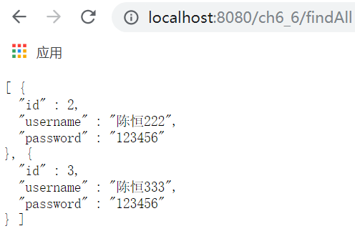
10．运行
首先，运行Ch66Application主类。然后，访问“http://localhost:8080/ch6_6/findAll”。

